Slide 1

歌で学ぶ日本語
第一週、その一

Slide 2


Slide 3
今日の授業のスケジュール
自分の歌を作りませんか？
Breakout Rooms のやりかた。
Today we are working in pairs, divided up from your study groups
You can do the breakout rooms in the order you like
You can change partners. If you run out of things to say in Japanese to your partner, you can have free conversation in Japanese, or that might also be a good time to change partners.
To change partners, go to a room with other members of your group, and ask to change. Call me if you need help.

Slide 4
分からなかったら、どうする？
If you don’t know a Japanese word you need, try “katakana-izing” an English word. This can work very well, even in Japan!
Talk at a speed that works well for your partner.
Use aizuchi to show your partner you understand.
If you don’t understand your partner, let them know. Stopping aizuchi is one way to do this.
Don’t assume your partner is following you. Check in with them.
Use chat to provide written support. For example you can type the meaning of a word you use.

Slide 5
Song title, lyrics and links: Required section Week ＃ テンプレートの歌 Baby
Song
Writing
Backing trap for rapping: https://www.youtube.com/watch?v=jZAwt50oTCg
Song lyrics
テンプレートを作ってみたけれど
ページ数がちょっと多い
気にいるかどうか分からないけど
よかったら、使ってみてね
ページ数を増やしたり
いらないところをカットなど
自分のニーズに合わせてね
色々やってみてちょうだい
Textbook, Textbook
My textbook yeah yeah
マイ教科書のカバーページなど
あってもなくても構わない
オリジナルデザインでもいいし
どうぞ自分のお好みで
Textbook, Textbook
My textbook yeah yeah
yeah yeah oh baby
マイ教科書、マイ教科書
ラララララ
This template has many pages
That I have made for you
I don’t know if you’ll like them
But use them if you do
It’s fine to add more sections
Or cut what you don’t need
Putting more or less on any page
Just use this as you please
教科書、教科書
マイ教科書 yeah yeah
And about the textbook cover
It’s completely optional
Use it or just make your own
Whatever floats your boat
教科書、教科書
マイ教科書 yeah yeah
yeah yeah oh baby
My textbook, my textbook
La la la la la
Lyrics link

Slide 6
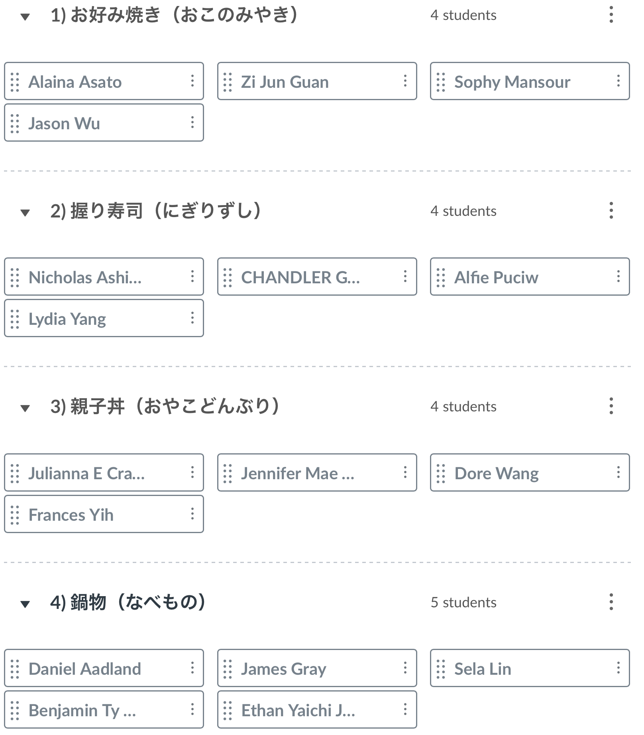
Song title, lyrics and links: Required section Week ＃ テンプレートの歌 Baby
Study
Groups
Backing trap for rapping: https://www.youtube.com/watch?v=jZAwt50oTCg
Song lyrics
テンプレートを作ってみたけれど
ページ数がちょっと多い
気にいるかどうか分からないけど
よかったら、使ってみてね
ページ数を増やしたり
いらないところをカットなど
自分のニーズに合わせてね
色々やってみてちょうだい
Textbook, Textbook
My textbook yeah yeah
マイ教科書のカバーページなど
あってもなくても構わない
オリジナルデザインでもいいし
どうぞ自分のお好みで
Textbook, Textbook
My textbook yeah yeah
yeah yeah oh baby
マイ教科書、マイ教科書
ラララララ
This template has many pages
That I have made for you
I don’t know if you’ll like them
But use them if you do
It’s fine to add more sections
Or cut what you don’t need
Putting more or less on any page
Just use this as you please
教科書、教科書
マイ教科書 yeah yeah
And about the textbook cover
It’s completely optional
Use it or just make your own
Whatever floats your boat
教科書、教科書
マイ教科書 yeah yeah
yeah yeah oh baby
My textbook, my textbook
La la la la la
Lyrics link

Slide 7
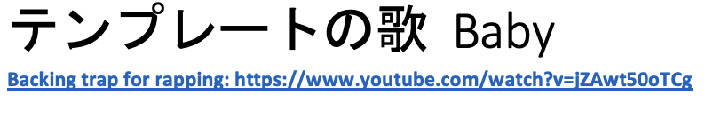
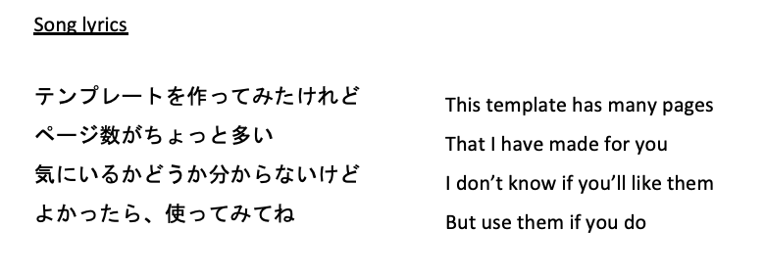
Song title, lyrics and links: Required section Week ＃ テンプレートの歌 Baby
Song
Writing
Backing trap for rapping: https://www.youtube.com/watch?v=jZAwt50oTCg
Song lyrics
テンプレートを作ってみたけれど
ページ数がちょっと多い
気にいるかどうか分からないけど
よかったら、使ってみてね
ページ数を増やしたり
いらないところをカットなど
自分のニーズに合わせてね
色々やってみてちょうだい
Textbook, Textbook
My textbook yeah yeah
マイ教科書のカバーページなど
あってもなくても構わない
オリジナルデザインでもいいし
どうぞ自分のお好みで
Textbook, Textbook
My textbook yeah yeah
yeah yeah oh baby
マイ教科書、マイ教科書
ラララララ
This template has many pages
That I have made for you
I don’t know if you’ll like them
But use them if you do
It’s fine to add more sections
Or cut what you don’t need
Putting more or less on any page
Just use this as you please
教科書、教科書
マイ教科書 yeah yeah
And about the textbook cover
It’s completely optional
Use it or just make your own
Whatever floats your boat
教科書、教科書
マイ教科書 yeah yeah
yeah yeah oh baby
My textbook, my textbook
La la la la la
Lyrics link

Slide 8
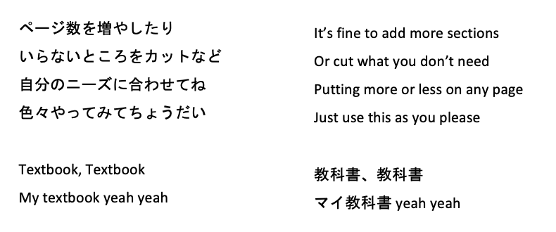
Song title, lyrics and links: Required section Week ＃ テンプレートの歌 Baby
Song
Writing
Backing trap for rapping: https://www.youtube.com/watch?v=jZAwt50oTCg
Song lyrics
テンプレートを作ってみたけれど
ページ数がちょっと多い
気にいるかどうか分からないけど
よかったら、使ってみてね
ページ数を増やしたり
いらないところをカットなど
自分のニーズに合わせてね
色々やってみてちょうだい
Textbook, Textbook
My textbook yeah yeah
マイ教科書のカバーページなど
あってもなくても構わない
オリジナルデザインでもいいし
どうぞ自分のお好みで
Textbook, Textbook
My textbook yeah yeah
yeah yeah oh baby
マイ教科書、マイ教科書
ラララララ
This template has many pages
That I have made for you
I don’t know if you’ll like them
But use them if you do
It’s fine to add more sections
Or cut what you don’t need
Putting more or less on any page
Just use this as you please
教科書、教科書
マイ教科書 yeah yeah
And about the textbook cover
It’s completely optional
Use it or just make your own
Whatever floats your boat
教科書、教科書
マイ教科書 yeah yeah
yeah yeah oh baby
My textbook, my textbook
La la la la la
Lyrics link

Slide 9
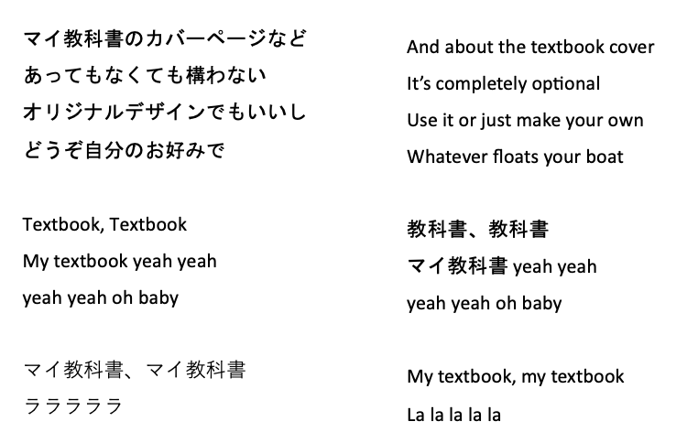
Song title, lyrics and links: Required section Week ＃ テンプレートの歌 Baby
Song
Writing
Backing trap for rapping: https://www.youtube.com/watch?v=jZAwt50oTCg
Song lyrics
テンプレートを作ってみたけれど
ページ数がちょっと多い
気にいるかどうか分からないけど
よかったら、使ってみてね
ページ数を増やしたり
いらないところをカットなど
自分のニーズに合わせてね
色々やってみてちょうだい
Textbook, Textbook
My textbook yeah yeah
マイ教科書のカバーページなど
あってもなくても構わない
オリジナルデザインでもいいし
どうぞ自分のお好みで
Textbook, Textbook
My textbook yeah yeah
yeah yeah oh baby
マイ教科書、マイ教科書
ラララララ
This template has many pages
That I have made for you
I don’t know if you’ll like them
But use them if you do
It’s fine to add more sections
Or cut what you don’t need
Putting more or less on any page
Just use this as you please
教科書、教科書
マイ教科書 yeah yeah
And about the textbook cover
It’s completely optional
Use it or just make your own
Whatever floats your boat
教科書、教科書
マイ教科書 yeah yeah
yeah yeah oh baby
My textbook, my textbook
La la la la la
Lyrics link

Slide 10
Breakout 1: マイゴール（私の目標）
このクラスでやりたいことを日本語で話してください。
2. 会話のティップス(tip(s))：
「で」を使ってみること

Slide 11
Breakout 2: マイ教科書（きょうかしょ）
自分（じぶん）の教科書を見せてください。
日本語で内容（ないよう/contents）や 作り方（つくりかた）について、話してください。
相手（あいて/conv. partner) への質問（しつもん）をどうぞ！

Slide 12
Breakout 3: 今週の歌
歌を聴かせて（きかせて）ください。歌詞付き（かしつき/with lyrics)の動画（どうが/video）を使ってください。
(〜aせる is the causative form: play the song for your peer/let them listen)
歌や動画（どうが）について話してください。

Slide 13
Breakout 4: 歌手について
歌手（かしゅ/singer）について、話してください

